Slide 1

109課程計畫表件補充說明
白河國小教務主任沈千又

Slide 2

大綱
01 表件補充說明
02 其他類課程說明與建議
03 常見問題Q&A
04 提問與釋疑

Slide 3


表件補充說明

Slide 4
C3-1 學習節數分配表(國小)
P44-49
●依照其入學之學年度提供各年級歷年的學習節數分配表，每年級一張。
Step 1
Step 2
Step 3
三到四年級
107及106學年度入學
五到六年級
105及104學年度入學
一到二年級
109及108學年度入學
1.三級四年級領域學習節數須為九年
一貫領域與節數，彈性學習節數為
九年一貫節數下採用新課綱四類規範。
2.以109學年度起始往後填寫該年級至
六年級畢業前未來規劃的學習節數
分配。
1.五到六年級領域學習節數須為九年一
貫規範領域與節數，彈性學習節數在
九年一貫節數下，採用九年一貫或新
課綱規範皆可。
2.五到六年級以109學年度起始往後填
寫該年級至六年級畢業前未來規劃的
學習節數分配。
以109或108學年度起始往後填寫該年級至六年級畢業前未來規劃的學習節數分配。
故108學年度起入學皆需填寫一到六年級。

Slide 5
關於國小五到六年級C3-1如彈性選擇新課綱規範所延伸問題
針對彈性學習節數部分，五到六年級依據所勾選九年一貫規範或新課綱規範來安排彈性學習節數的分配，如該年級選擇新課綱規範，則依四類規範規畫分配學習節數，如為九年一貫規範，則依原九年一貫彈性節數與方式安排。
五到六年級(105-104學年度入學)如彈性選擇新課綱規範，其高年級彈性的規劃總節數需比新課綱的規劃少一節。
關於三到六年級高年級九年一貫領域總節數(27節)較新課綱部定領域總節數(26節)多一節。
因高年級彈性節數的規劃需少一節，故建議回到大系統的整體規劃中調整拿掉某個統整性探究課程的高年級規劃節數(例如英語融入)

Slide 6
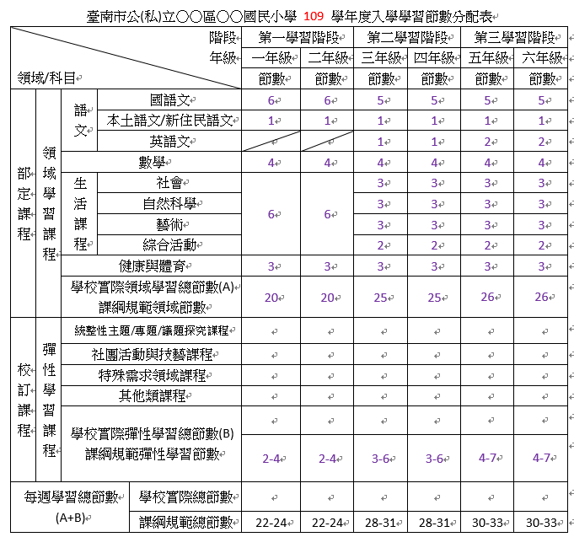
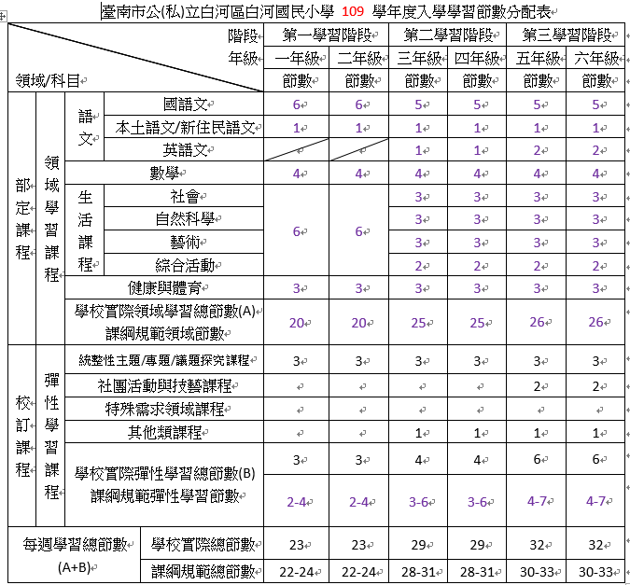
C3-1學習節數分配表(國小109學年度入學)
新課綱

Slide 7
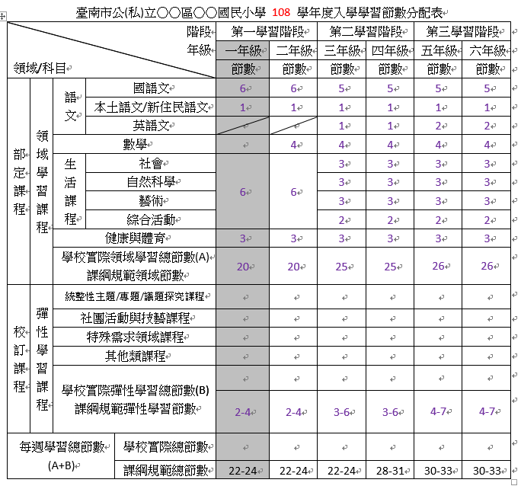
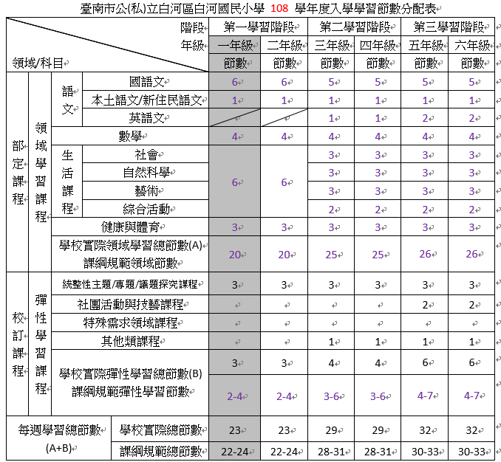
C3-1學習節數分配表(國小108學年度入學)
新課綱

Slide 8
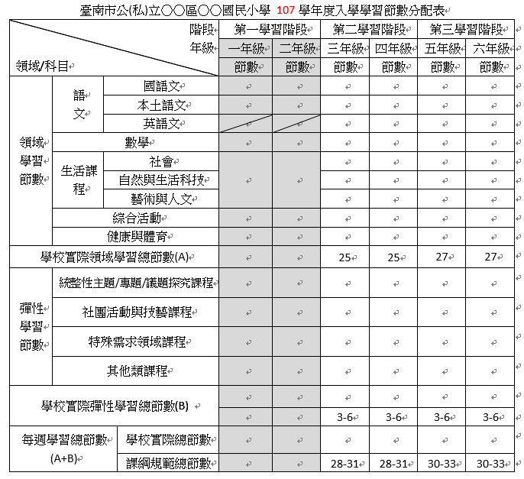
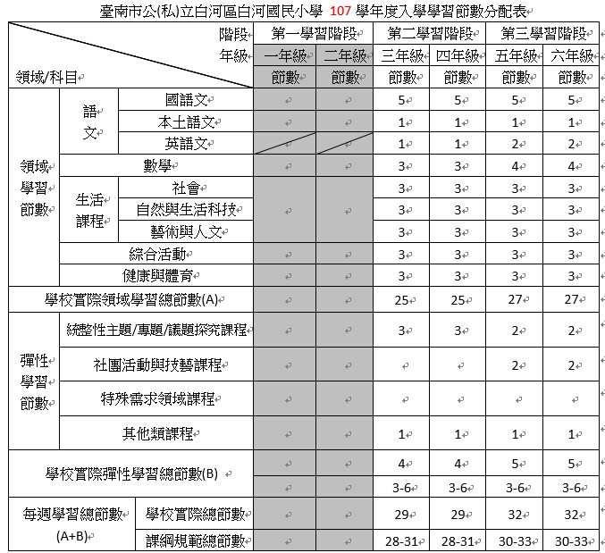
C3-1學習節數分配表(國小107學年度入學)
九年一貫

Slide 9
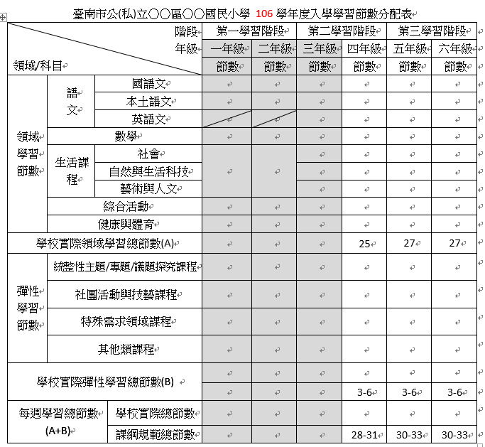
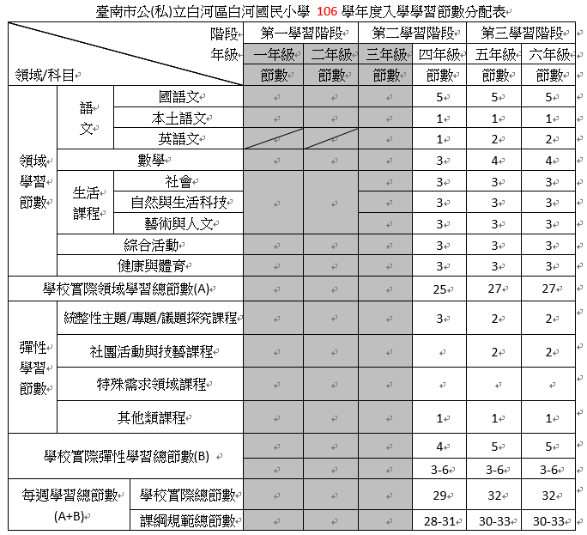
C3-1學習節數分配表(國小106學年度入學)
九年一貫

Slide 10
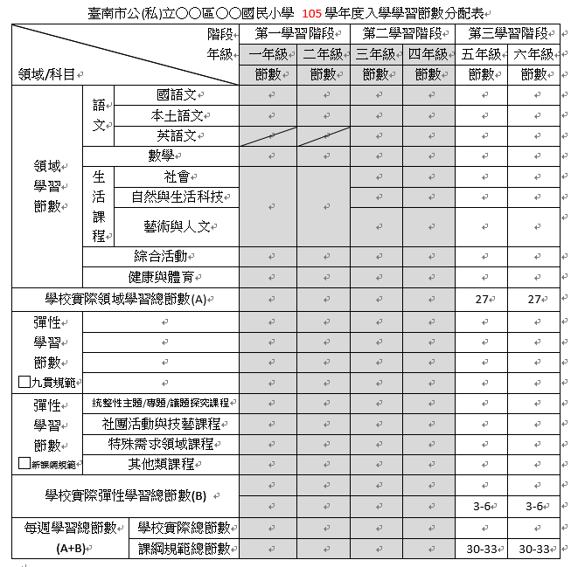
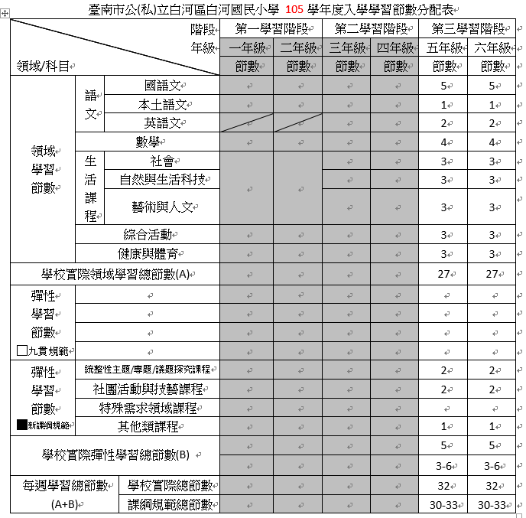
C3-1學習節數分配表(國小105學年度入學)
九年一貫

Slide 11
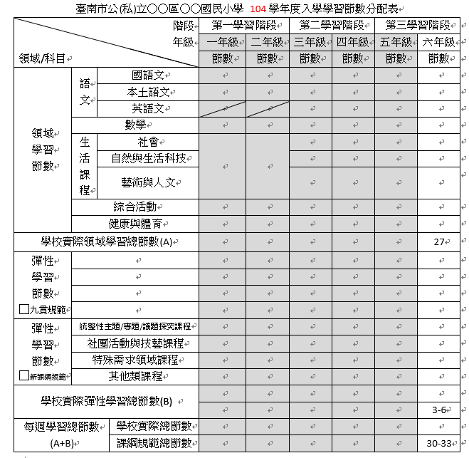
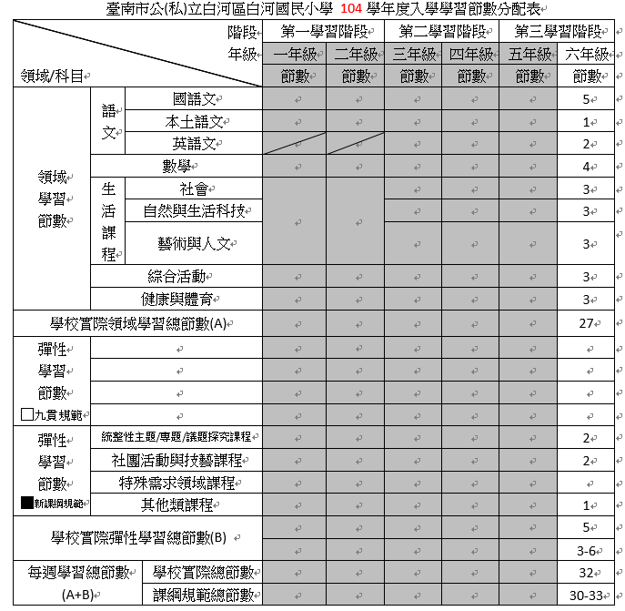
C3-1學習節數分配表(國小104學年度入學)
九年一貫

Slide 12
C3-1 學習節數分配表(國中)
P62-64
●依照其入學之學年度提供各年級歷年的學習節數分配表，每年級一張。
Step 1
Step 2
Step 3
七年級
109學年度入學
八年級
108學年度入學
九年級
107學年度入學
以109學年度起始往後填寫該年級至九年級畢業前未來規劃的學習節數分配。
故109學年度入學需填寫七到九年級。
以108學年度起始往後填寫該年級至九年級畢業前未來規劃的學習節數分配。
故108學年度入學需填寫七到九年級。
1.九年級領域學習節數須為九年一貫規
範領域與節數，彈性學習節數在九年
一貫節數下，採用九年一貫或新課綱
規範皆可。
2.九年級只規劃該年級的學習節數分配。

Slide 13
關於國中C3-1填寫所延伸問題
針對彈性學習節數部分，九年級依據所勾選九年一貫規範或新課綱規範來安排彈性學習節數的分配，如該年級選擇新課綱規範，則依四類規範規畫分配學習節數，如仍為九年一貫規範，則依原九年一貫彈性節數與方式安排。
第四學習階段之自然科學、社會、藝術、綜合活動、健康與體育等領域，均含數個科目，除實施領域教學外，經學校課程發展委員會通過後，亦得實施分科教學，同時可在不同年級彈性修習不同科目，不必每個科目在每學期都修習，以減少每學期所修習的科目數量，但領域學習總節數應維持，不得減少。
每週僅實施1節課的領域/科目除了可以每週上課1節外，經學校課程發展委員會通過後，可以隔週上課2節、隔學期對開各2節課的方式彈性調整。
亦可同領域不分科來規劃節數

Slide 14
關於各類型班別需分別填寫C3-1
C3-1各年級學習節數分配表(國小普通班) P44-49
C3-1學習節數分配表(國小藝才班) P50-53
C3-1學習節數分配表(國小體育班) P54-55
C3-1學習節數分配表(國小特教學生/班型) P56-61
C3-1學習節數分配表(國中普通班) P62-64
C3-1學習節數分配表(國中藝術才能美術班) P65-67
C3-1學習節數分配表(國中藝術才能音樂班) P68-70
C3-1學習節數分配表(國中藝術才能舞蹈班) P71-73
C3-1學習節數分配表(國中體育班) P74-76
C3-1學習節數分配表(國中特教學生/班型) P77-79

Slide 15

C3-1-2學習節數調整分配表(藝術才能班及體育班)
●C3-1-2學習節數調整分配表(國小體育班及藝術才能班) P82
●C3-1-2學習節數調整分配表(國中體育班及藝術才能班-九貫版) P83
九年級
●C3-1-2學習節數調整分配表(國中藝術才能班-新課綱版) P84
(美術班、音樂班、舞蹈班) 七、八年級
●C3-1-2學習節數調整分配表(國中體育班-新課綱版) P87 七、八年級
★C3-1-2學習節數調整分配表，藝才班及體育班各類班別都有所屬表件
七到八年級採用新課綱版，九年級採用九貫版。

Slide 16

藝術才能班及體育班表件相關提醒
●C3-1藝術才能及體育班的部分國中小都有所屬表件。
●藝術才能班及體育班的C3-1與C3-1-2中的節數規劃需一致。
●藝術才能班三到四年級彈性學習課程(專門課程)是採九貫規範與節數。
(和普通班不同)
五到六年級彈性學習課程(專門課程) 是採九貫節數與規範。
●體育班五到六年級彈性學習課程(專門課程)也是採九貫節數與規範。
●藝術才能班及體育班七到八年級彈性學習課程(專門課程)
採用新課綱節數與規範。
●藝術才能班及體育班九年級彈性學習課程(專門課程)
採用九貫節數與規範。

Slide 17
C6-3特教班相關表件
●請於109年7月16日前完成特殊教育課程計畫併貴校之學校課程計畫，上傳至
「臺南市國中小課程計畫備查資源網」，有特殊教育學生之學校請另傳送下列
資料至本局資訊中心線上填報系統第11501號。
(一)C6-3特殊教育推行委員會會議紀錄及簽到表。
(二)C6-3附件：特殊教育學生課程規畫彙整表。
●C6-3及C6-3附件，不論所屬特教學生(有照有特教身份)是否有接受臺南市特教
教師教學，一律均需填報。
●關於無特教班學校，如果109學年度並無特教身分的特教生(有照有特教身份)
即無須不用填報。
●因應新型冠狀病毒COVID-19疫情，109學年度特殊教育課程計畫備查檢核作業
說明改採線上課程辦理，掛載於教育局愛課網。

Slide 18
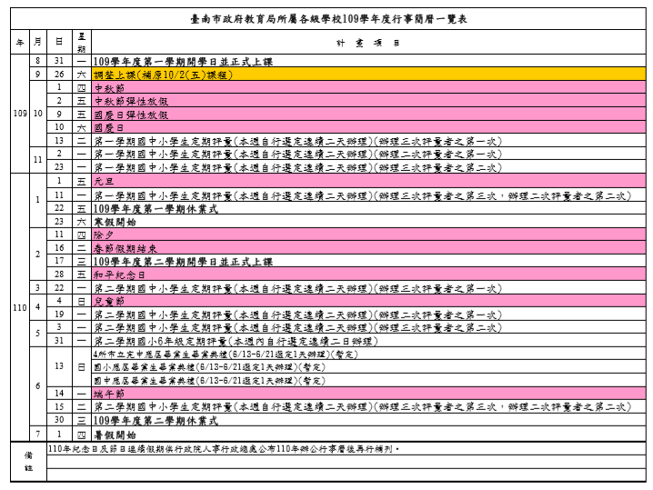
C9-2學校行事曆(關於5/8秘書室公告之行事曆)

Slide 19

C9-4學校各年級成績評量計畫
●格式僅供參考，各校自訂。
●每個年級需依據各部定領域及學校規畫校訂彈性各課程(大中系統)訂定
評量計畫。
●各領域及彈性學習課程：由授課教師評量，且須於每學期初向學生及
家長說明評量計畫。
●評量計畫需評量次數、評量方式內容說明、計分標準及比例等。

Slide 20

其他類課程Q&A

Slide 21
其他類課程說明與建議
Q1：彈性課程的其他類課程該如何安排規劃?
A2：
1.總綱P12裡敘明：「其他類課程」包括本土語文/新住民語文、服務學習、戶外教育、班際或校際交流、自治活動、班級輔導、學生自主學習等各式課程，以及領域補救教學課程。
2.各校彈性學習課程規劃為學校課程發展委員會之權責，應依學校需求開課。
3.建議可將需法定彈性單排的議題課程節數先行規劃於其中，再來考量其他學校各項重要行事活動所佔的節數。
4.如該學校行事活動為整天或半天的活動，除佔當週其他類課程的節數外，其餘活動當天之課表中其他領域節數，應於預計安排的教學期程中此活動後週次之其他類課程授課時間補課，並於欄位其中敘明清楚。

Slide 22

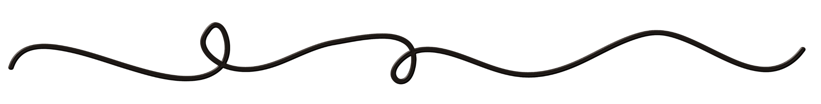
其他類課程說明與建議
Q2：其他類課程的C6-1該如何撰寫，需要每一種類型的課程寫一個
計畫嗎?
A2：
(1)五到六年級及九年級的C6-1如以九貫版，撰寫方式如107學年度之規定(例如每週固定排課者才需撰寫課程計畫)，
(2)五到六年級及九年級其他類課程如以新課綱規範規劃，則可參酌Q1的建議與說明，可同類型的課程寫於同表。

Slide 23
其他類課程說明與建議
Q3：C6-1其他類課程之新課綱版撰寫方式該如何進行?
A3：舉例說明(規畫考量的建議順序)如下：每學期20-21節課程
可先規劃性別平等教育與家庭教育規定需要彈性單排的法定議題等節數，共9節。
再則另外其他的法定議題不需單排但想規劃在其他類課程，如環境教育、性侵害防治、家暴防制等課程節數，共9節。
最後剩餘節數再安排學校各項重要行事活動或戶外教育等活動或課程節數。

Slide 24
其他類課程說明與建議
Q4：C6-1其他類課程之新課綱版的設計理念、總綱核心素養、課程目標要如何撰寫?
A4：撰寫內容舉例參考如下
設計理念(舉例)
交互作用-學校重要活動、各法定與教育議題間透過學習單、分組討論、口頭回答問題、情境模仿、實地踏查…的形式，產生對公民意識與道德規範的影響。
總綱核心素養(舉例)
建議以1-3則為原則，避免失焦，並有利學習的浸潤與深化並將總綱核心素養編碼及內容完整複製
E-A2具備探索問題的思考能力，並透過體驗與實踐處理日常生活問題。
E-B3具備藝術創作與欣賞的基本素養，促進多元感官的發展，培養生活環境中的美感體驗。
E-C1具備個人生活道德的知識與是非判斷的能力，理解並遵守社會道德規範，培養公民意識，關懷生態環境。
課程目標
將選取後的該教育階段「總綱核心素養」與「設計理念」結合，敘寫課程目標。 目標基本形式：（副詞＋）動詞＋名詞。運用各核心素養內動作性質的字詞做為參考「動詞」，結合設計理念與主題內容（名詞），以完整句子串連敘寫。
以上三則總綱核心素養舉例：
性別平等教育、家庭教育、環境教育等法定重要議題，與戶外教育、班級自治會議，透過體驗、實踐、基本語文素養等形式，培養生活環境中的美感體驗，並探索公民問題，學會處理日常生活遇到的問題，養成道德是非判斷的素養，理解並遵守社會道德規範，進而主動關注公共議題與培養公民意識，關懷生態環境。

Slide 25
其他類課程說明與建議
Q5：C6-1其他類課程之新課綱版的學習表現與學習內容要如何撰寫?
A5：學習表現可從該學習階段相關領域或議題實質內涵的學習表現擷取。
學習內容可從該學習階段相關領域的學習內容擷取或學校自訂。
參考如下：
家庭教育(或家暴防制)可從綜合活動領域綱要與家庭教育議題融入的實質內涵擷取。
性別平等教育(性侵害防制)可從健康與體育領域綱要與性別平等教育議題融入的實質內涵擷取。
環境教育可從綜合活動領域或自然科學或社會綱要與環境教育議題融入的實質內涵擷取。
戶外教育可從戶外教育議題融入的實質內涵擷取。
運動會可從健康與體育或綜合活動領域綱要擷取。

Slide 26
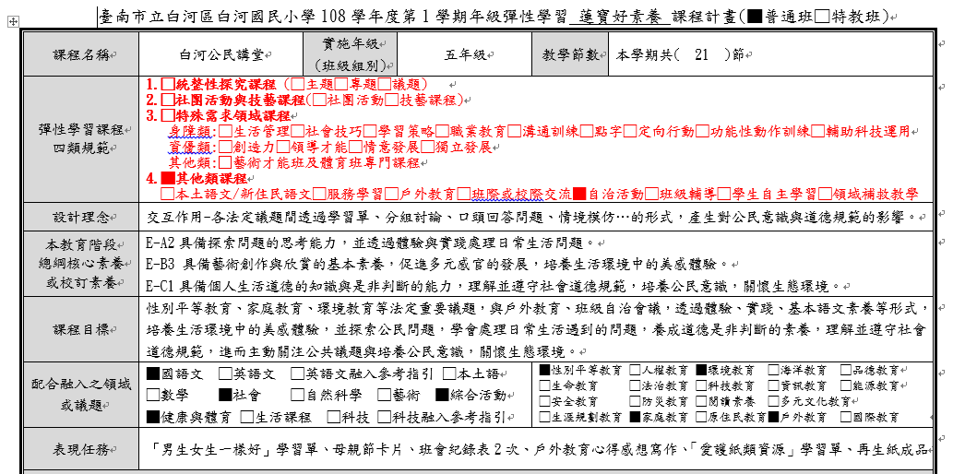
其他類課程參考示例

Slide 27
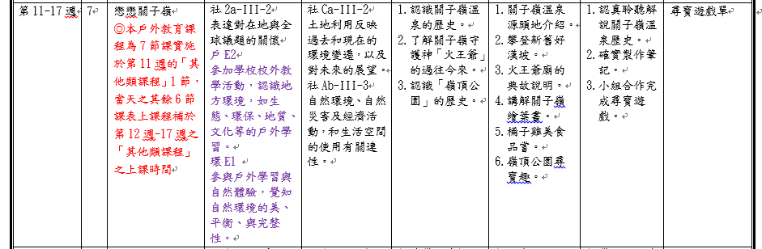
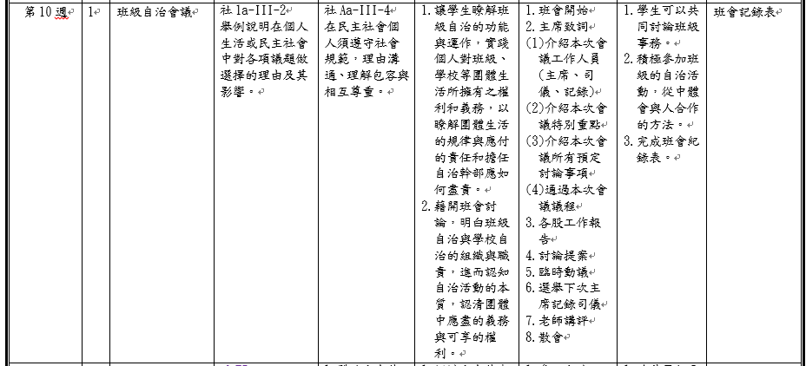
其他類課程參考示例
以戶外教育為例：
以班會為例：

Slide 28
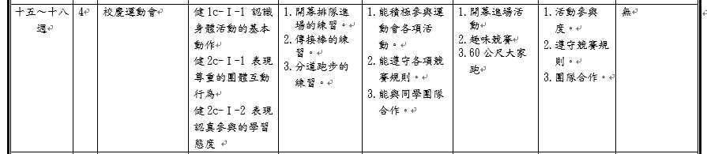
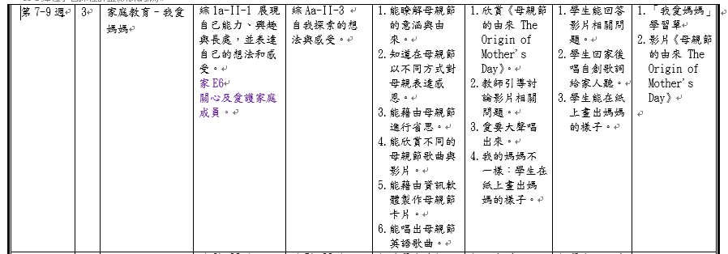
其他類課程參考示例
以運動會為例：
以家庭教育為例：

Slide 29

常見問題Q&A

Slide 30
相關問題Q&A
Q1：五到六年級及九年級C6-1課程是否可以用九年一貫版本的表件或方式實施?
A1：可以的。
Q2：五到六年級及九年級C6-1的校訂彈性四類課程，是否可以有些用新課綱版?
有些用九貫版呢?
A2：五到六年級的校訂課程的部分，學校可依其課程發展的進程去規劃表件的撰
寫，例如部分統整性探究類課程可以用新課綱版，部分統整性探究類課程只
能用九貫版，這樣的狀況是可允許的，也就是學校可以依自己發展課程的速
度去如實呈現。

Slide 31

109學年度 | 一年級 | 二年級 | 三年級 | 四年級 | 五年級 | 六年級
領域學習課程 (部定) | 節數：新課綱 規範：新課綱 表件：新課綱版 | 節數：新課綱 規範：新課綱 表件：新課綱版 | 節數：九貫 規範：九貫 表件：九貫版 | 節數：九貫 規範：九貫 表件：九貫版 | 節數：九貫 規範：九貫 表件：九貫版 | 節數：九貫 規範：九貫 表件：九貫版
彈性學習課程 (校訂) | 節數：新課綱 規範：新課綱 表件：新課綱版 | 節數：新課綱 規範：新課綱 表件：新課綱版 | 節數：九貫 規範：新課綱 表件：新課綱版 | 節數：九貫 規範：新課綱 表件：新課綱版 | 節數：九貫 規範： 九貫或新課綱 表件：九貫版或新課綱版 | 節數：九貫 規範： 九貫或新課綱 表件：九貫版或新課綱版
一到二年級不管校訂或部定務必皆以新課綱規範節數。
三到四年級部定領域須為九年一貫規範領域與節數，
校訂彈性須為九年一貫節數下採用新課綱規範。
3.五到六年級部定領域須為九年一貫規範領域與節數，
校訂彈性在九年一貫規範節數下為九年一貫或新課綱規範皆可。

Slide 32

109學年度 | 七年級 | 八年級 | 九年級
領域學習課程 (部定) | 節數：新課綱 規範：新課綱 表件：新課綱版 | 節數：新課綱 規範：新課綱 表件：新課綱版 | 節數：九貫 規範：九貫 表件：九貫版
彈性學習課程 (校訂) | 節數：新課綱 規範：新課綱 表件：新課綱版 | 節數：新課綱 規範：新課綱 表件：新課綱版 | 節數：九貫 規範：九貫或新課綱 表件：九貫版或新課綱版
七到八年級不管校訂或部定務必皆以新課綱規範節數。
2. 九年級部定領域須為九年一貫規範領域與節數，
校訂彈性在九年一貫規範節數下為九年一貫或新課綱規範皆可。

Slide 33




藝術才能班及體育班專門課程表件再次相關提醒
藝術才能班 | 三年級 | 四年級 | 五年級 | 六年級
體育班 |  |  | 五年級 | 六年級
領域學習課程 (部定) | 節數：九貫 規範：九貫 表件：九貫版 | 節數：九貫 規範：九貫 表件：九貫版 | 節數：九貫 規範：九貫 表件：九貫版 | 節數：九貫 規範：九貫 表件：九貫版
彈性學習課程 專門課程(校訂) | 節數：九貫 規範：九貫 表件：九貫版 | 節數：九貫 規範：九貫 表件：九貫版 | 節數：九貫 規範：九貫 表件：九貫版 | 節數：九貫 規範：九貫 表件：九貫版
藝術才能班 | 七年級 | 八年級 | 九年級
體育班
領域學習課程 (部定) | 節數：新課綱 規範：新課綱 表件：新課綱版 | 節數：新課綱 規範：新課綱 表件：新課綱版 | 節數：九貫 規範：九貫 表件：九貫版
彈性學習課程 專門課程(校訂) | 節數：新課綱 規範：新課綱 表件：新課綱版 | 節數：新課綱 規範：新課綱 表件：新課綱版 | 節數：九貫 規範：九貫 表件：九貫版

Slide 34
★再次重要提醒★
◎C3-1-1學生每週學習節數一覽表(普通班)請於109年7月16日 (星期四)前
填報(網址另行公告)並核章掃描上傳至【臺南市課程計畫備查資源網】。
◎C3-1-2學習節數調整分配表(藝才班與體育班)
請於109年7月16日 (星期四)前
並核章掃描上傳至【臺南市課程計畫備查資源網】
◎務必於109年7月16日（星期四）前
1.完成學校全部課程計畫表件
2.上傳至【臺南市課程計畫備查資源網】
http://course.tn.edu.tw/

Slide 35
學校端流程
109年7月14日
109年7月16日
各校課發會審議
課程計畫填報上傳
請各校課程發展委員會完成109學年度學校課程計畫(含第1、2學期)審議之工作，並填寫A03課程計畫自我檢核表。
☆課發會會議記錄
至【課程計畫備查資源網】上傳課程計畫C類相關計畫表件及A03課程計畫檢核表以PDF格式

Slide 36
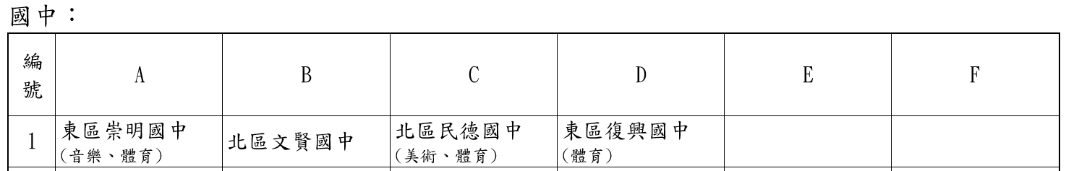
第一階段檢覈流程
普通班
109年7月22日
策略聯盟工作圈學校互審
109年7月23-26日
109年7月27日
諮詢輔導委員
線上審查
確認會議
公告結果
審查分配表(如附件一、二)
互審方式：
A審B，
B審C，依此類推，
最後一個審A
教育公告未通過第一階段檢覆學校

Slide 37
第二階段檢覈流程
普通班
109年7月31日
實地檢覈
上午
109年7月31日
109年7月31日
確認會議
公告結果
下午
地點：永康勝利國小
(1)諮詢輔導委員
(2)未通過第一階段檢覆
學校之校長及主任，
請攜帶筆電及資料。
(3)該工作圈互審學校之
審查人員
當場修正至通過為止

Slide 38
第一階段檢覈流程
藝才體育班
109年7月22-26日
109年7月26日
109年7月27日
藝才體育班學校線上互審
完成線上互審
公告第一階段結果
1.藝才體育班之學校推派1位審查人員
於109年7月22至26日進行藝才體育
班課程計畫線上互審作業。
2.依藝才班(A01特藝附件二P18)及體
育班(附錄六)P175-176專業課程備
查學校列表進行互審。
將互審表簽名或核章交給備查學校
1.個別通知未通過學校進行
線上修正再受檢
2.藝才班初檢結果確認會議
(大橋國小)
3.體育班由體育處確認

Slide 39
第二階段檢覈流程
藝才班
109年7月30日
109年7月30日
109年7月31日
上午
複檢作業
實地檢覈
複檢確認會議
公告結果
中午
地點：大橋國小大辦公室
未通過第一階段檢覆學校之藝才班學校，請攜帶筆電及資料。
當場修正至通過為止

Slide 40

提問與釋疑

Slide 41
感謝大家的聆聽
白河國小教務處網路電話：162010 電話：6852177-2012
E-mail：chein0324@gmail.com

